Slide 1

基于BP神经网络的河南省总人口预测的研究

Slide 2
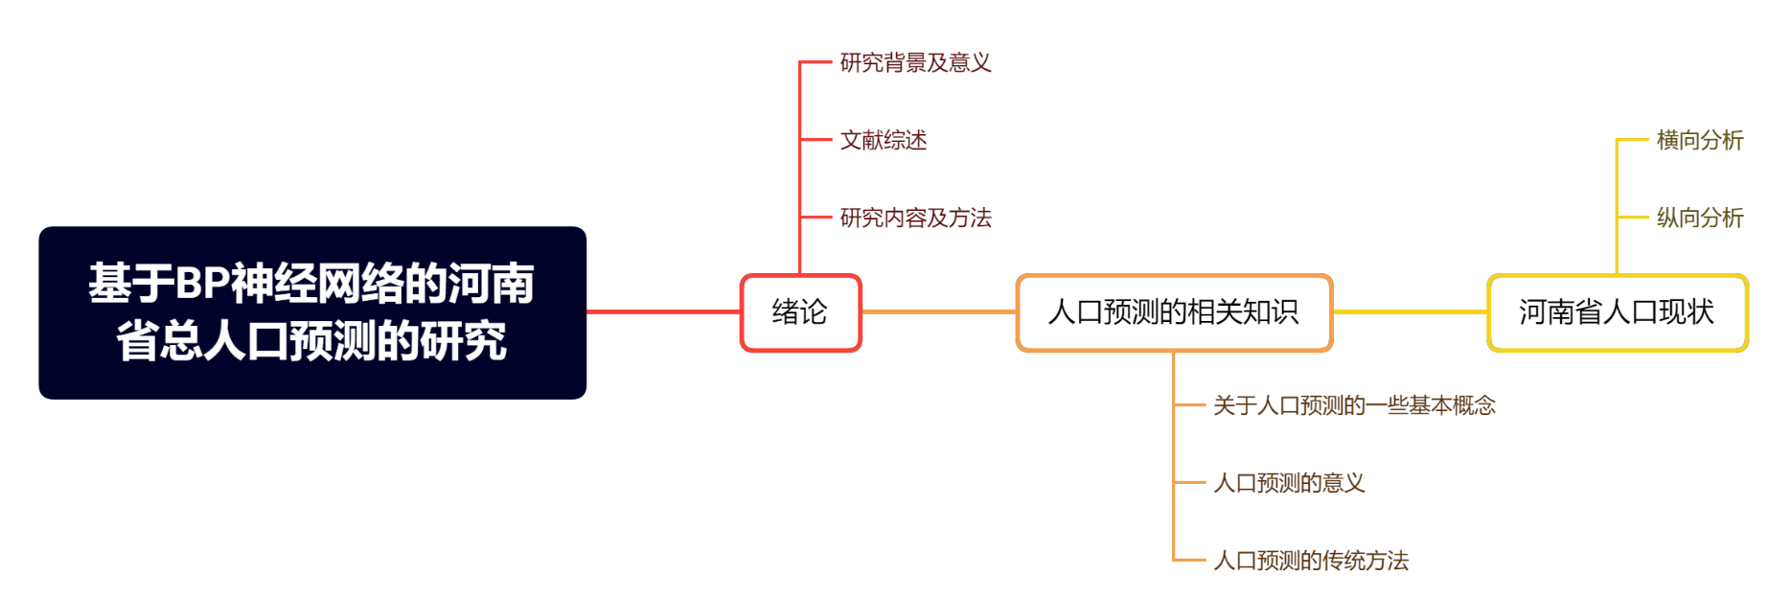

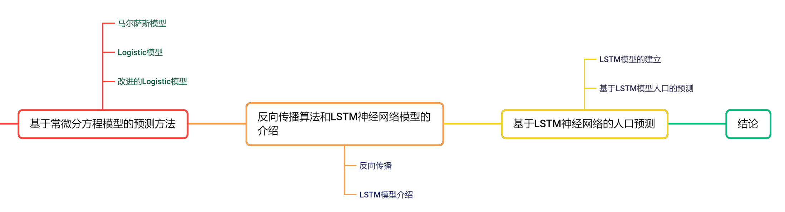

Slide 3
论文主要内容
Main Content Of The Paper
本研究旨在使用BP神经网络模型来预测河南省的总人口变化。通过采用BP神经网络模型和传统方法常微分方程模型来预测已有的人口数据，并用预测数据与真实值作比较得出两种模型的准确率。结果表明，在预测准确率方面，BP神经网络模型相对于传统方法具有更高的精度。同时人口预测对应对人口挑战和优化人口结构、产业结构有重要意义。

Slide 4
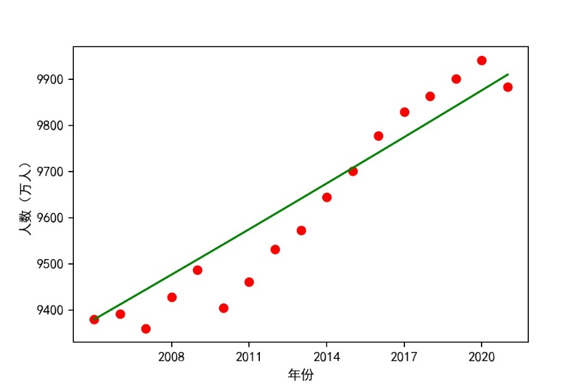
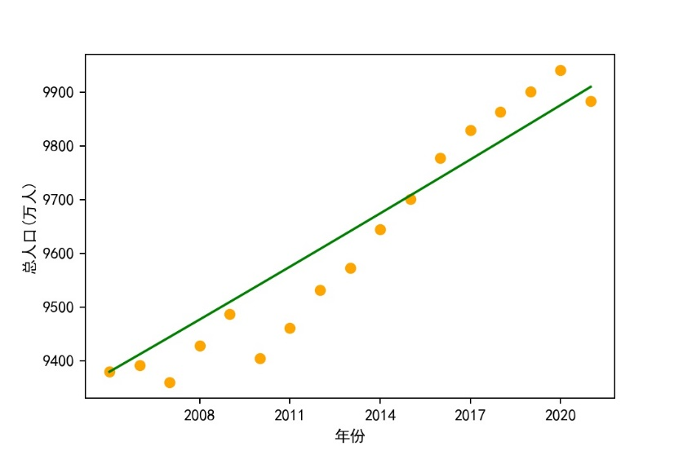
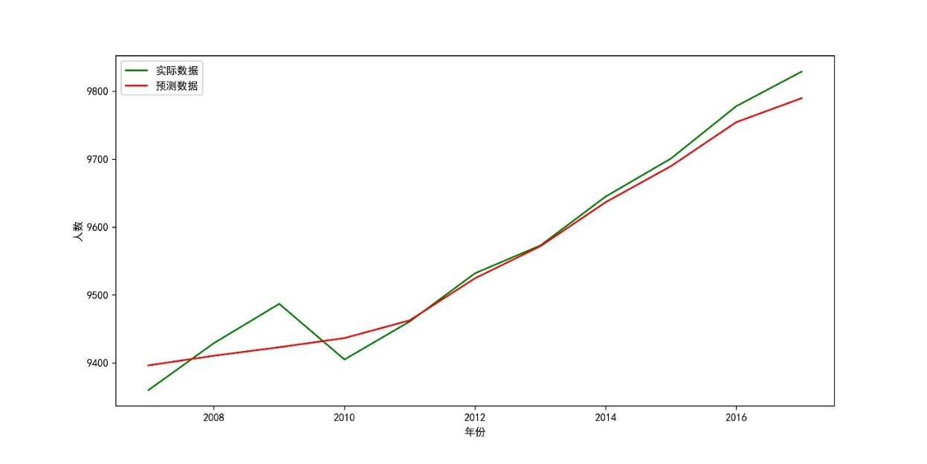
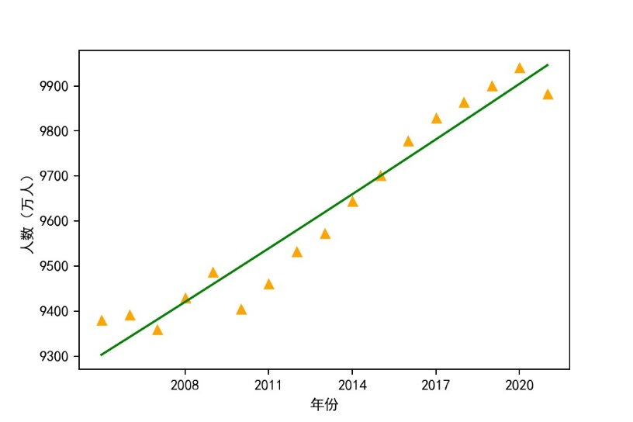
模型比较
Model Comparison

Slide 5
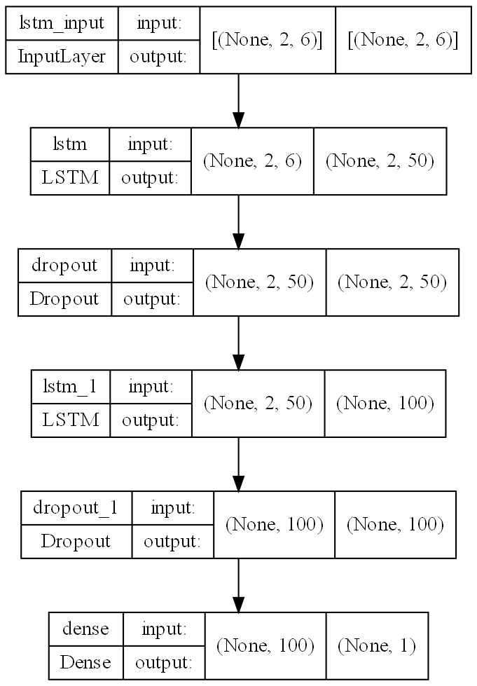
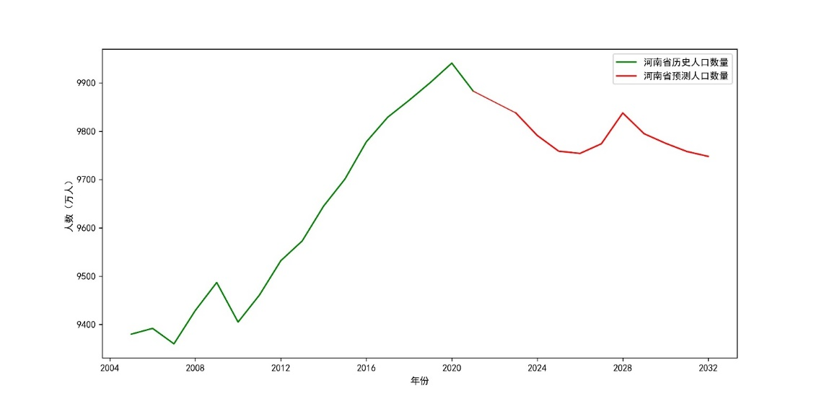
LSTM模型的建立
LSTM Model Building
Batch_size | Look_back | epoch | MAE
5 | 2 | 150 | 93.52
4 | 2 | 150 | 35.66
3 | 2 | 150 | 64.94
4 | 2 | 155 | 60.48

Slide 6
结论与建议
Conclusions And Suggestions
BP神经网络模型在人口预测方面具有更高的准确性和可靠性，相比传统的微分方程模型，BP神经网络模型更适合用于河南省总人口预测。此外，本研究还发现河南省未来的人口趋势将呈现出缓慢减少的态势。因此，我们建议政府应该加强对人口问题的关注，并制定相应的政策来优化人才结构和产业结构，促进河南省经济发展。同时，我们也建议在未来的研究中进一步探索BP神经网络模型在其他领域中的应用。

Slide 7
Thank you

